Slide 1
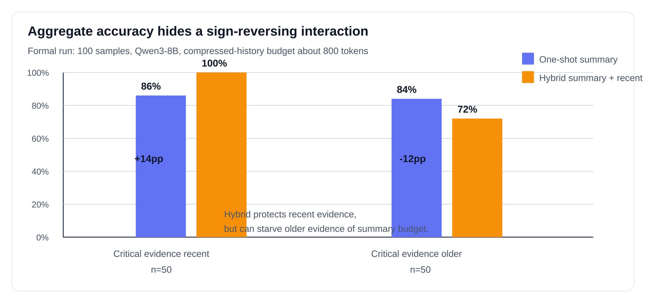
Keep Recent
or Keep Relevant?
Position-Dependent Trade-offs in Prompt-Based Compression of Multi-Turn Reasoning Histories
固定预算下，保留“最近轮次”会保护最近证据，也可能牺牲更早但真正相关的证据。
6 分钟 NLP 课堂汇报
Qwen3-8B｜MuSiQue-Ans｜100 samples
核心图：aggregate 几乎相同，但分层后方向反转
Keep Recent or Keep Relevant?｜NLP class report
1
Notes:
开场：今天汇报一个关于多轮历史压缩的小实验。 问题不是哪个 prompt 更漂亮，而是在固定上下文预算下，历史信息应该怎样分配。 很多系统默认保留最近轮次原文，但这里要问：最近是否真的等于相关？

Slide 2
Motivation：多轮历史越长，压缩越不可避免
常见工程直觉：保留最近原文，因为最近通常更重要。研究问题：当关键证据不最近时会怎样？
relevant evidence
可能在早期
recent window
通常被原文保留
turn 1
turn 2
turn 3
turn 4
turn 5
turn 6
final Q
核心冲突：recency 是位置偏置，relevance 是任务需求。两者不总是对齐。
•
在 agent / dialogue QA 中，完整历史成本不断上升。
•
hybrid 策略很自然：旧历史摘要 + 最近轮次原文。
•
但如果答案证据在旧历史中，最近原文可能不是帮助，而是预算挤占。
Keep Recent or Keep Relevant?｜NLP class report
2
Notes:
Motivation 先从系统需求讲起：多轮对话不能无限塞完整历史，所以压缩是必然的。 常见做法是保留最近轮次，因为最近信息通常最重要。 但在推理问答中，真正关键的证据可能出现在早期。于是 recent 和 relevant 之间就出现了冲突。

Slide 3
Contribution：把“最近保留”变成一个可诊断问题
不是比较 prompt 技巧，而是比较固定预算下的历史信息分配。
+14pp
−12pp
64%
100/100
关键证据在 recent window：hybrid 明显更好
关键证据不在 recent window：hybrid 明显变差
压缩失败主要来自 evidence omitted
full history 全对：样本可答，瓶颈来自压缩
1. 构造诊断场景
2. 控制压缩架构
3. 解释失败机制
MuSiQue-Ans → 6–8 轮 source-note dialogue；显式控制证据落点。
同模型、同预算、同回答 prompt；只改变 one-shot vs hybrid 的预算分配。
按 evidence position 分层，并人工标注 compressed-condition failure。
一句话贡献：揭示了 recency-retention 的条件性——它不是稳定增益，而是 architecture × evidence position 的交互。
Keep Recent or Keep Relevant?｜NLP class report
3
Notes:
这页强调 contribution。 第一，设计一个可控的诊断数据，把证据位置作为变量；第二，控制住模型、预算和 prompt，只比较历史表示架构；第三，通过分层和错误标注解释现象。 最重要的结果是 +14pp 和 -12pp 不是两个独立现象，而是同一个预算分配策略带来的双面效果。

Slide 4
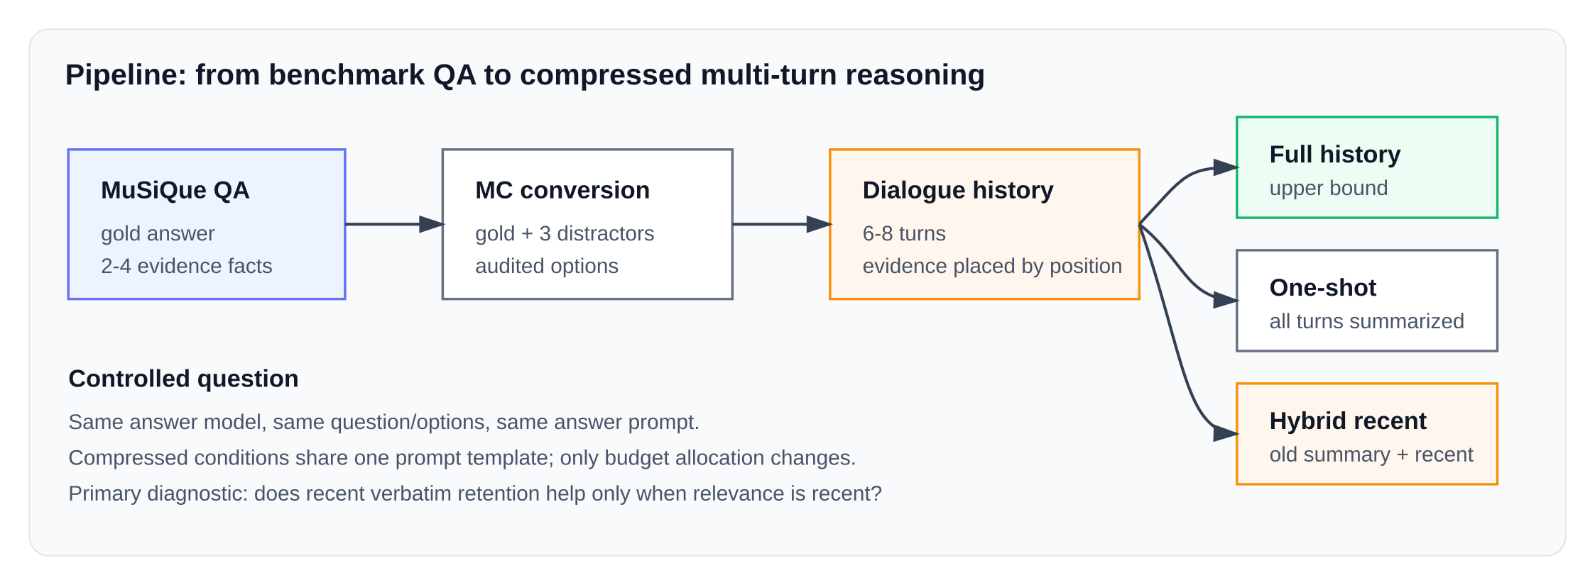
Experiment architecture：同题同模型，只改变历史表示
Full history 作为上界；核心比较 one-shot summary 与 hybrid summary + recent。
Answer model：Qwen3-8B, thinking enabled
Summarizer：same Qwen3-8B, thinking disabled
Compression budget：≈800 tokens
关键控制变量：critical_evidence_in_recent_turn
Main metric：Final-answer accuracy
Keep Recent or Keep Relevant?｜NLP class report
4
Notes:
这里讲方法架构。数据从 MuSiQue 多跳问答来，转成四选一，再构造多轮 note-collection dialogue。 三种历史表示：完整历史、one-shot 摘要、hybrid 旧历史摘要加最近轮次原文。 重点是控制：同一个问题、同一个 answer model、同一个 answer prompt、相近压缩预算。真正变的是预算分配位置。

Slide 5
Main result：总准确率“差不多”，分层后方向反转
Aggregate: one-shot 85/100, hybrid 86/100；但这会掩盖强烈的条件性。
为什么 aggregate 会误导？
•
recent-relevant：hybrid 原文保留关键证据 → 100%。
•
old-relevant：旧历史只有摘要预算 → 关键事实更易丢失。
•
两种方向被平均后，只剩 1pp 的表面差距。
Hybrid 的效果不是小，而是被平均掉了。
Keep Recent or Keep Relevant?｜NLP class report
5
Notes:
这页是主结果。整体准确率 one-shot 85，hybrid 86，看起来几乎一样。 但分层后完全不同：当关键证据在 recent window，hybrid 从 86 到 100，提升 14 个百分点。 当关键证据更早，hybrid 从 84 掉到 72，下降 12 个百分点。 所以不能只看总准确率，必须看 evidence position。

Slide 6
Mechanism：压缩失败主要来自“证据没有进入最终历史表示”
Full history 100% 说明题目本身可答；错误主要由 compressed history 的信息丢失触发。
按 evidence profile 看翻转
22 个 critical failure 的机制标注
Profile
One-shot
Hybrid
Gap
Mechanism
Count
%
cross_turn
88%
100%
+12pp
Evidence omitted
14
64%
late
84%
100%
+16pp
Distractor overweighted
4
18%
far_middle
88%
76%
−12pp
Recent distractor interference
2
9%
far_early
80%
68%
−12pp
No major compression loss
2
9%
方向对应机制
•
One-shot wrong / Hybrid right：8 例中 7 例关键证据在 recent window。
•
Hybrid wrong / One-shot right：7 例全部是 older evidence，被旧历史摘要预算挤压。
•
Both wrong：7 例也全部是 older evidence，说明早中期证据最脆弱。
Keep Recent or Keep Relevant?｜NLP class report
6
Notes:
这里解释机制。profile 表显示，late 和 cross_turn 中 hybrid 有优势，far_middle 和 far_early 中 hybrid 劣势明显。 人工标注 22 个关键失败案例后，最大类是 evidence omitted，占 64%。 这支持前面的解释：问题主要不是模型不会推理，而是压缩后的历史表示没有保留足够明确的关键证据。

Slide 7
Takeaway：不要把 recency 直接当作 relevance
这个实验的结论不是 hybrid 好或 one-shot 好，而是历史压缩是一种信息分配策略。
Recent-turn retention is useful, but conditional.
1
总准确率不足以评价压缩架构
Final message
aggregate 会把 recent-relevant 的增益和 old-relevant 的损失平均掉。
Keep
relevant
reasoning state,
not merely
recent text.
2
保留最近原文不是免费午餐
它保护最近证据，同时减少旧历史摘要预算并可能保留近期干扰。
3
更合理的目标：保留 relevant reasoning state
下一步可以做 position-aware / relevance-aware 的动态压缩。
下一步：动态判断哪些历史片段更可能包含答案证据，再决定摘要 / 原文 / 检索。
Keep Recent or Keep Relevant?｜NLP class report
7
Notes:
最后总结三点。第一，aggregate accuracy 不够，因为它会掩盖架构与证据位置的交互。 第二，最近轮次保留不是免费午餐：它在一类样本中帮助，在另一类样本中伤害。 第三，真正应该保留的是 relevant reasoning state，而不是默认保留 recent text。 因此这不是 hybrid 和 one-shot 谁绝对更好，而是固定预算下的信息分配问题。

